Slide 1


Tema: vpython y la fisica Componente: Algoritmia y programación. Docente: Hernan Pajaro. Estudiantes:
Andres Balseiro
Ramon Rudas
Wilmer Cantillo Programa: Ingenierias II Semestre 2015

Slide 2

¿Que es vpython?
Es una extensión del lenguaje de programación Python que trae un modulo de gráficos en 3D llamado “visual”, el cual nos ofrece poder realizar animaciones, fue creado por David Scherer en el 2000.

Slide 3

objetivo
Hacer un respectivo código que permita la simulación del movimiento parabólico utilizando como medio VPython para que de manera directa nos permita desarrollar conocimientos en cuanto a la planificación y diseño de animaciones 3D

Slide 4
Vpython y la física
La física utiliza a visual Python ( vpython ) de una forma, que busca demostrar por medio de códigos de programación la animación de fenómenos físicos y, así la física sea mas lúdica y demostrativa.

Slide 5
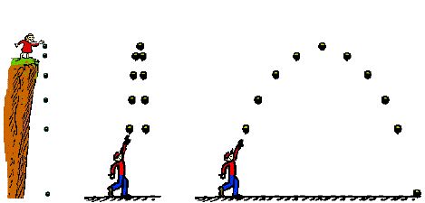
¿Que es movimiento parabólico?
Se denomina movimiento parabólico al realizado por un objeto cuya trayectoria describe una parábola.

Slide 6
Conocimientos aplicados
En la elaboración de este proyecto se colocaron a prueba los distintos conocimiento en física y programación que al unirlos nos dio como resultado la animación de un movimiento parabólico.

Slide 7

Elaboración del algoritmo
Cañón
Base
Ruedas
Detalles
rotación
Movimiento parabólica

Slide 8
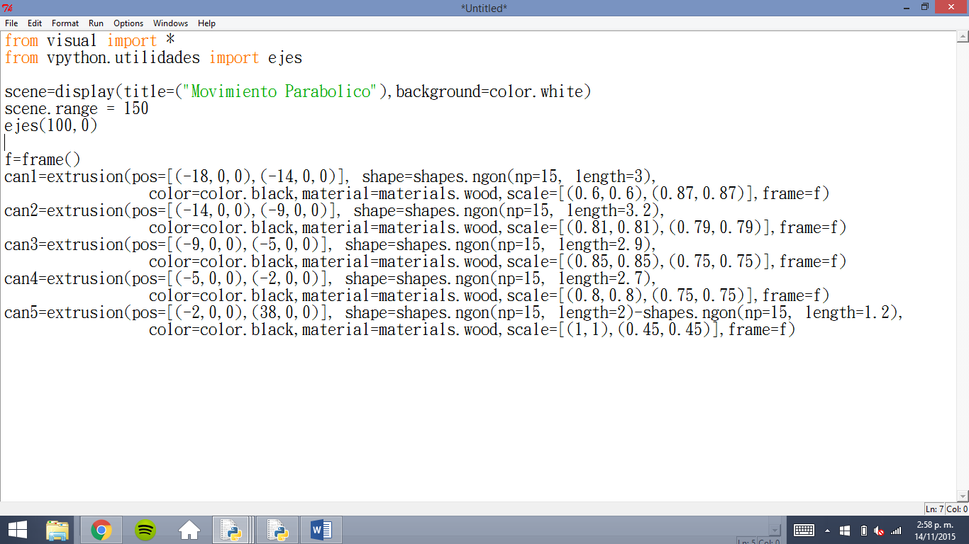
Cañón:

Slide 9
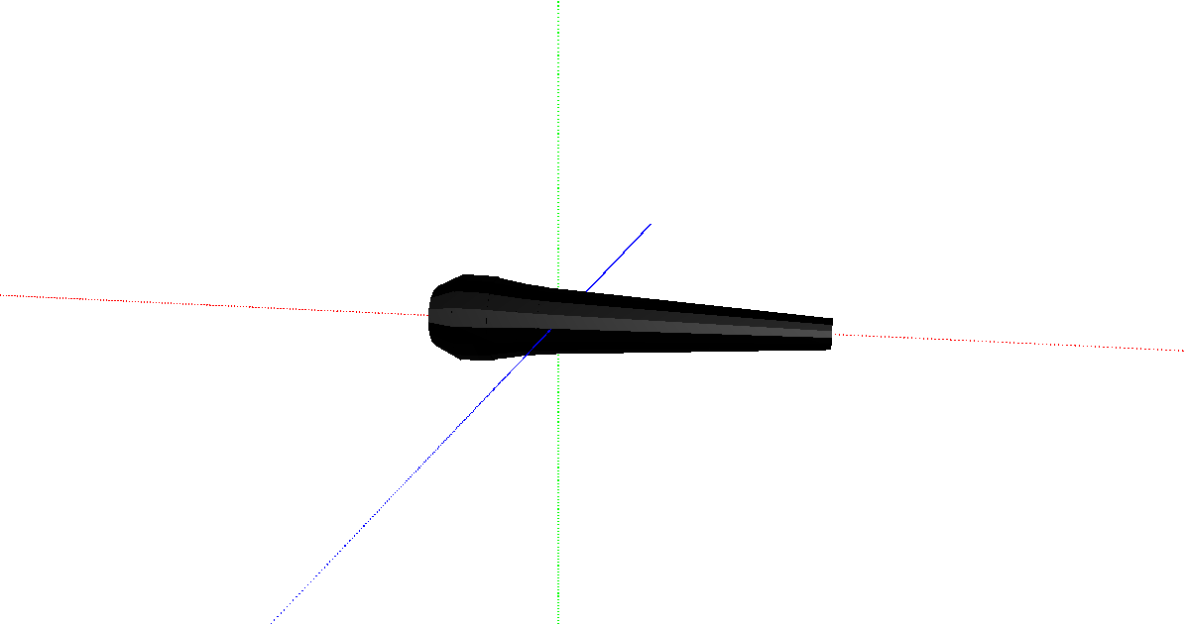

Slide 10
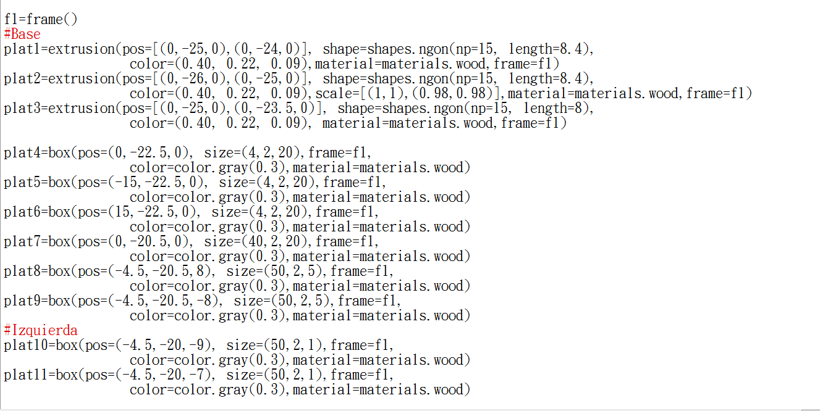
Base:

Slide 11
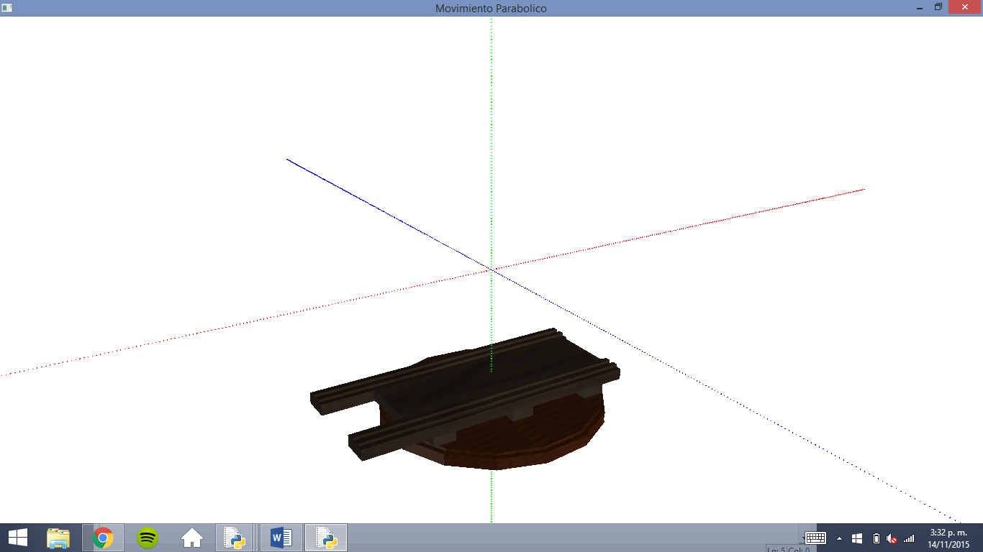

Slide 12
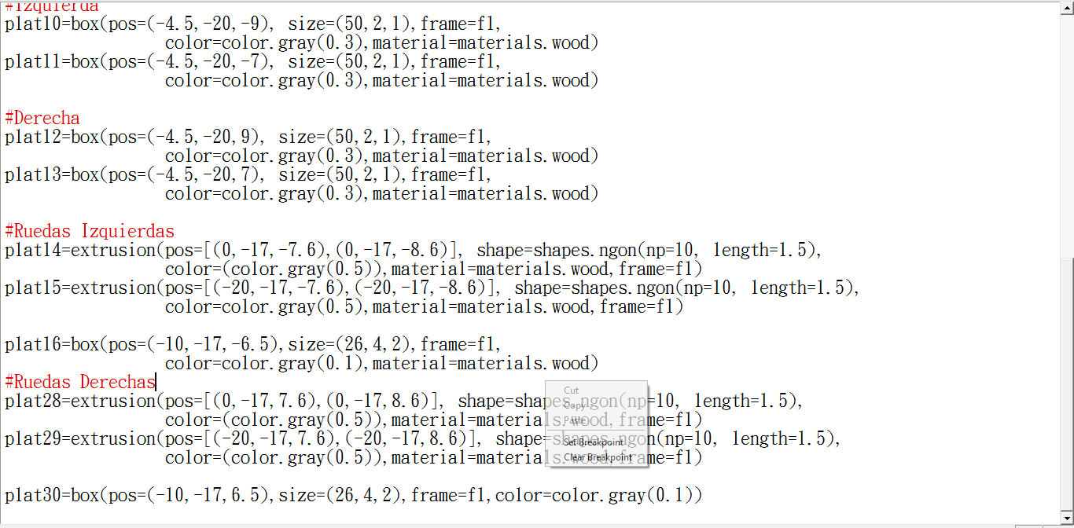
Ruedas:

Slide 13
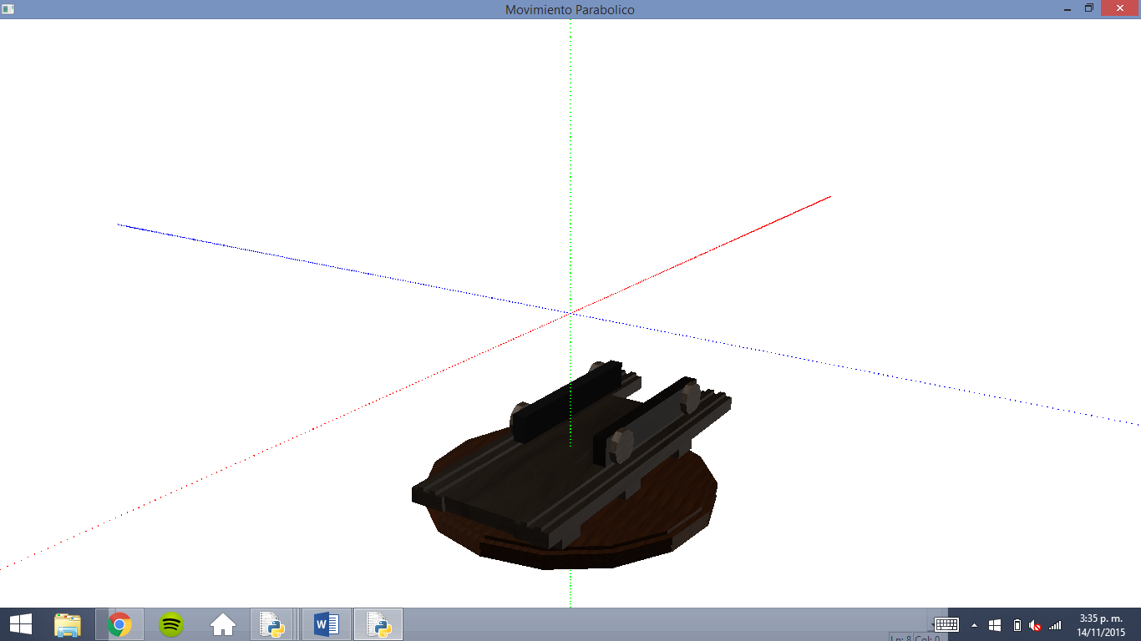

Slide 14
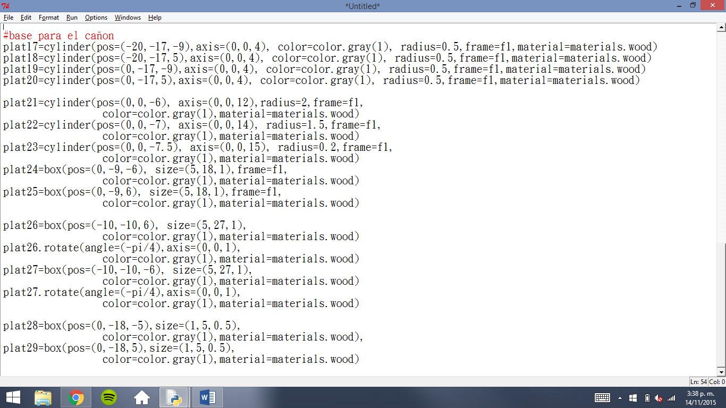
Detalles:

Slide 15
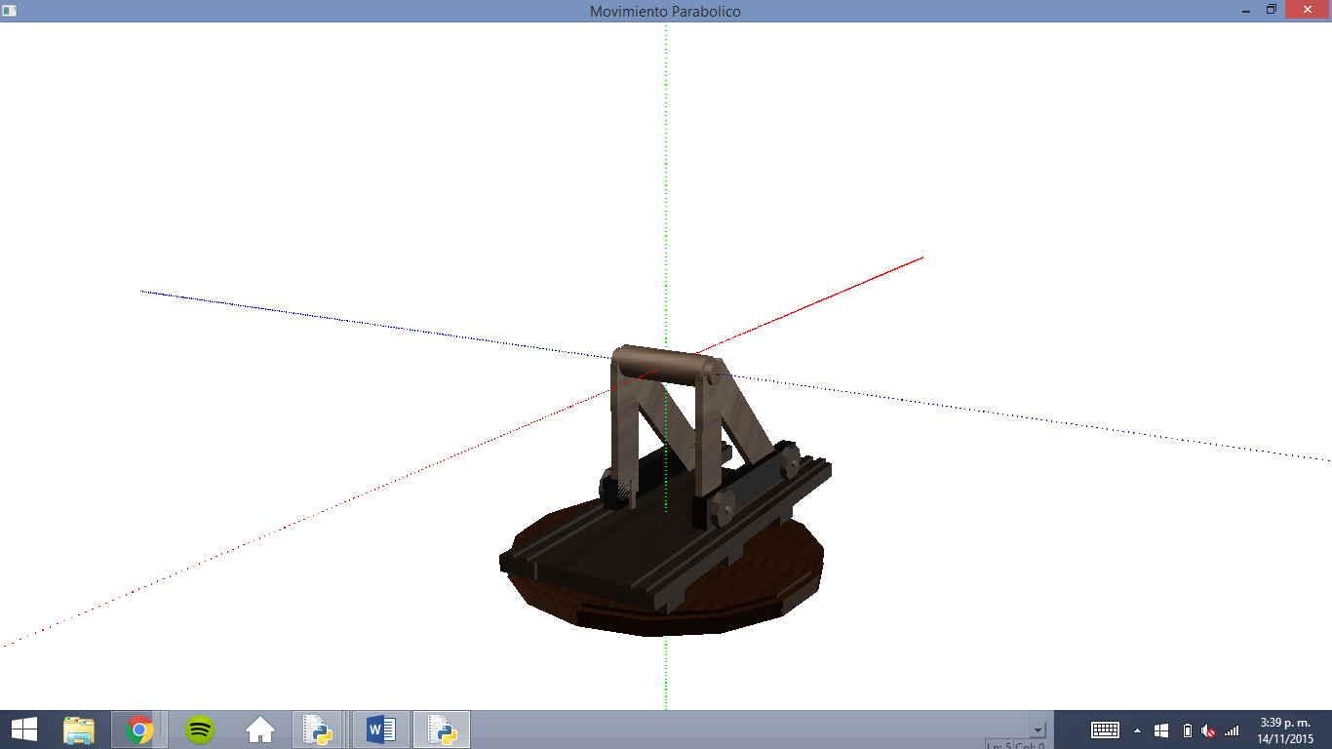

Slide 16
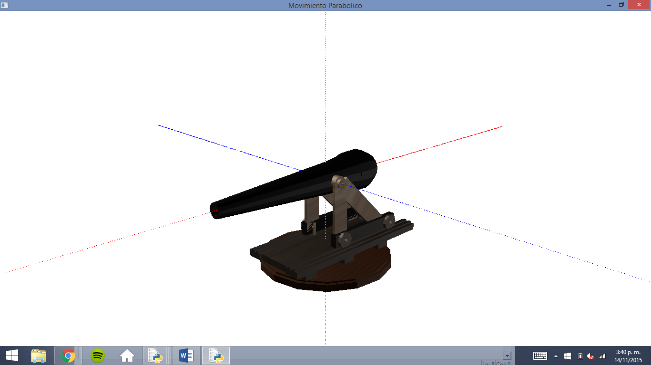
Cañón finalizado

Slide 17
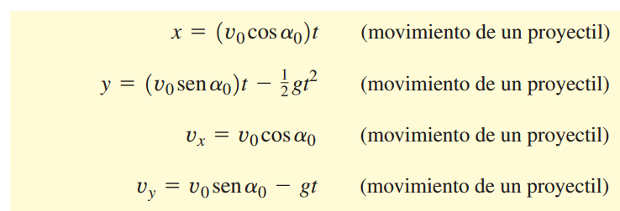
Formulas físicas utilizadas

Slide 18
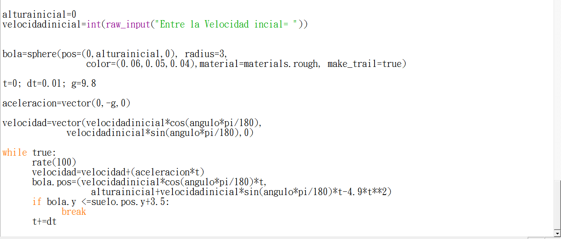
Movimiento:

Slide 19
Errores presentados en la animación
Diseño del cañón
Rotación del cañón

Slide 20
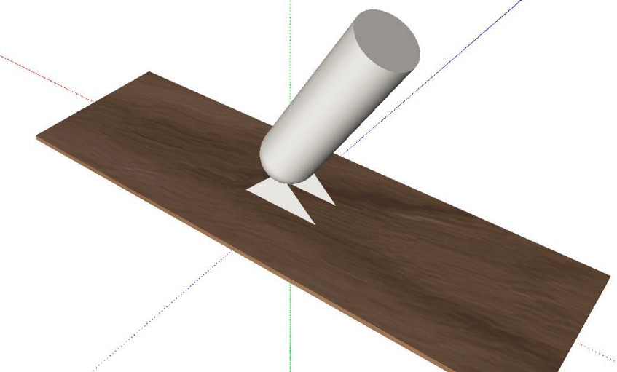
Primer diseño

Slide 21
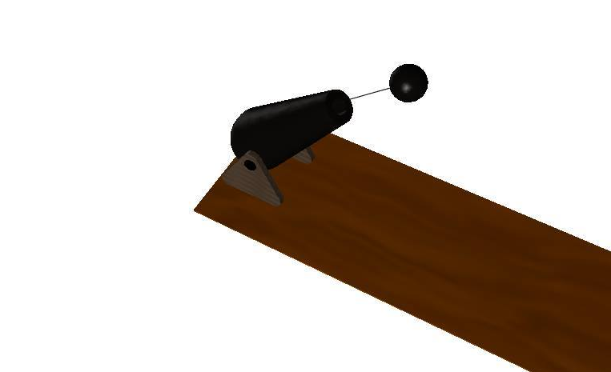
Segundo Diseño

Slide 22
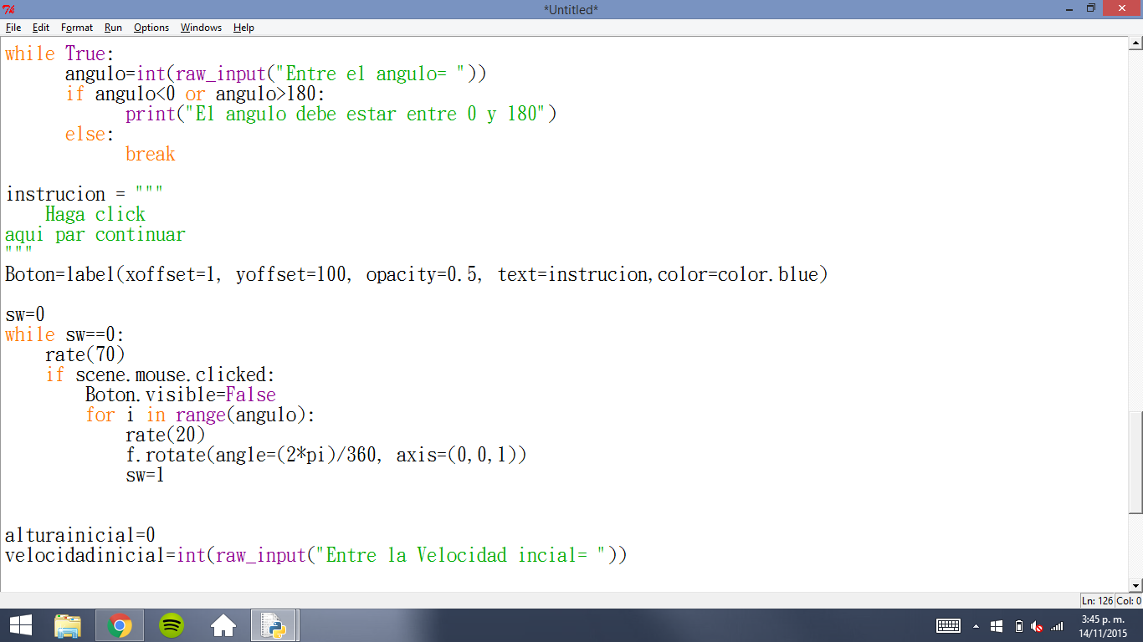
Rotación:

Slide 23
Gracias

